Slide 1


KAYSERİ BÜYÜKŞEHİR BELEDİYESİ
2023
VİLLA SATIŞ İHALESİ

Slide 2

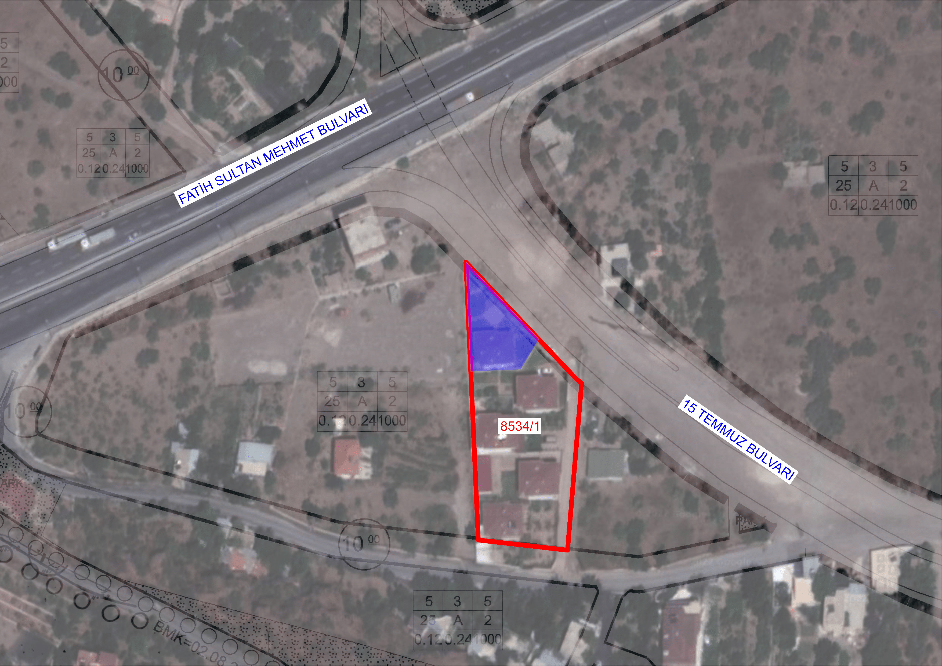
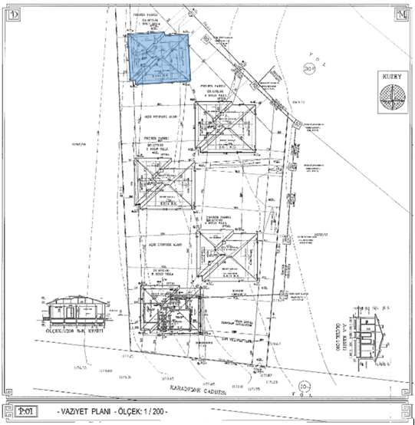
KAYSERİ BÜYÜKŞEHİR BELEDİYESİ
VİLLA İHALESİ
SIRA NO
22

Slide 3
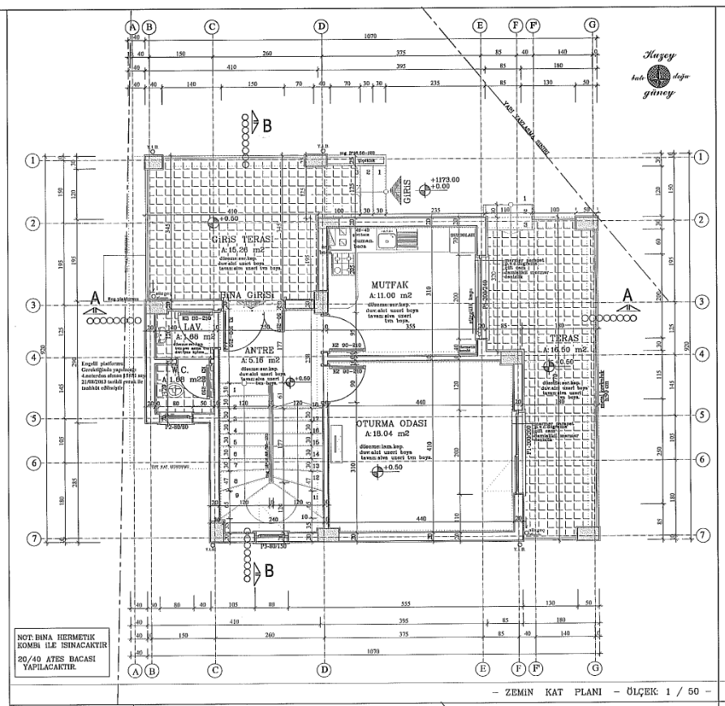
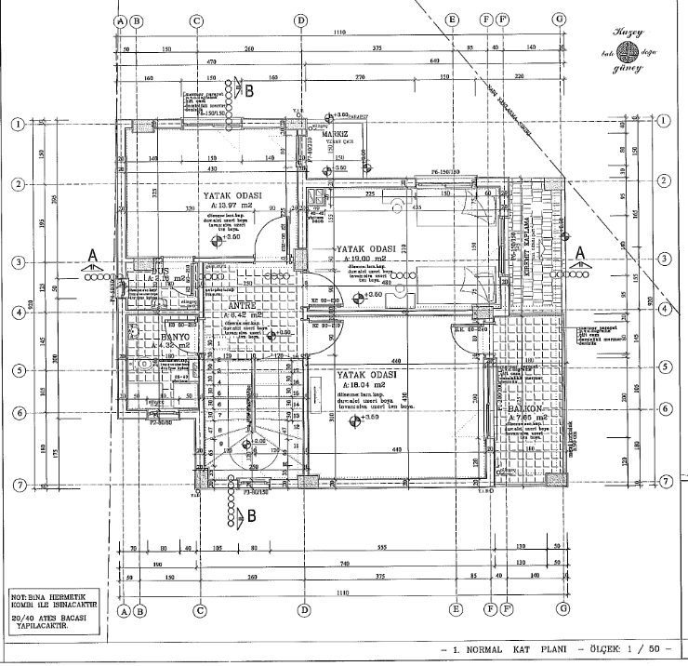
KAYSERİ BÜYÜKŞEHİR BELEDİYESİ
VİLLA İHALESİ
SIRA NO
22

Slide 4
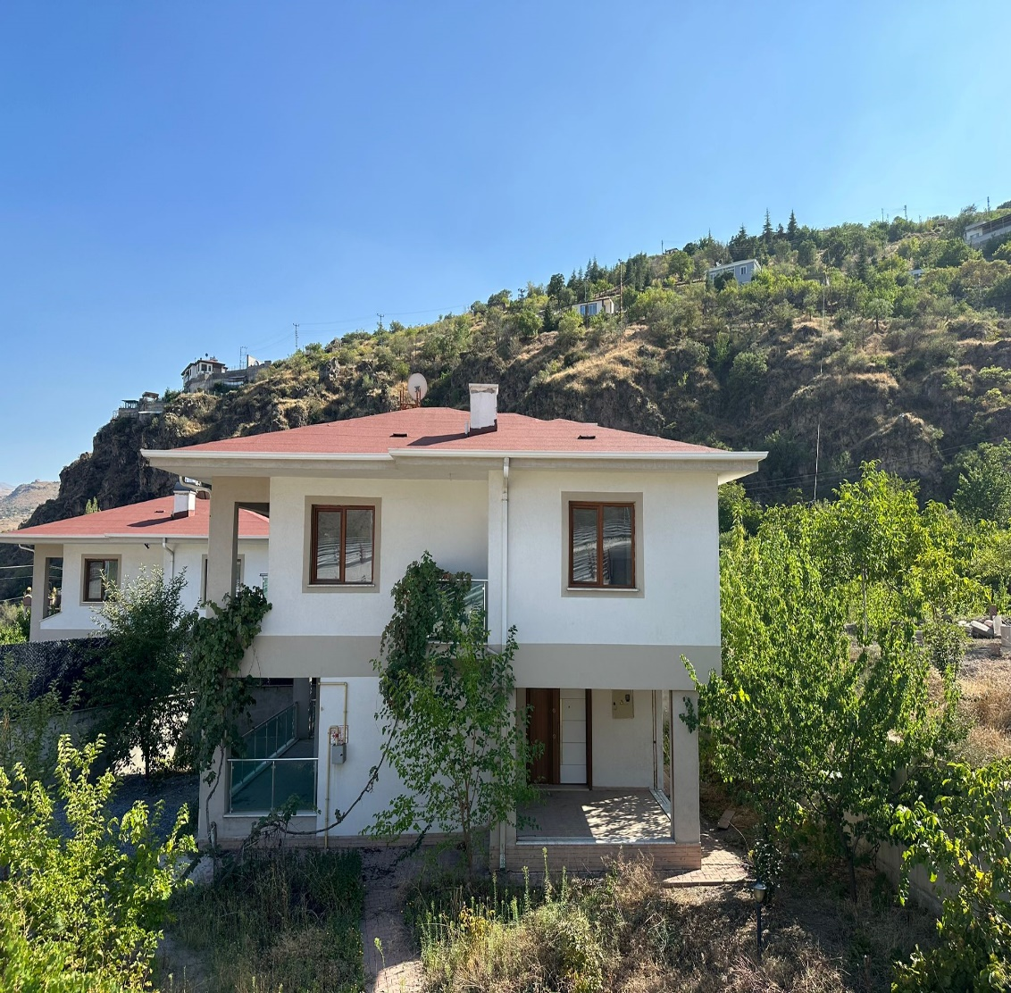
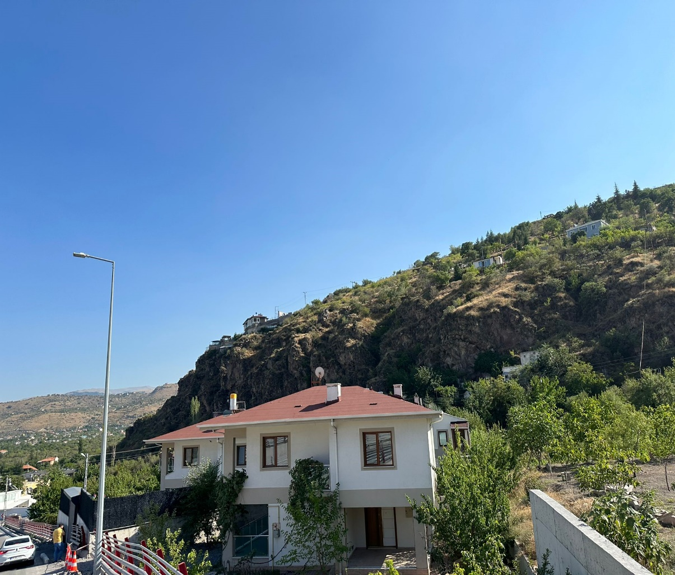
KAYSERİ BÜYÜKŞEHİR BELEDİYESİ
VİLLA İHALESİ
SIRA NO
22

Slide 5
2023

